Slide 1

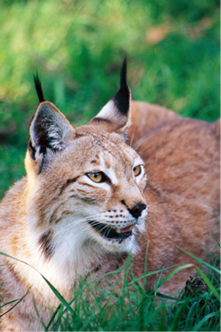
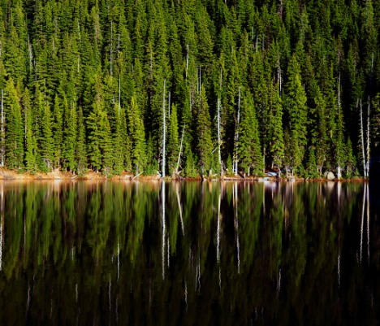
Evropa
Přírodní krajiny
Romana Zabořilová
ZŠ Jenišovice
VY_32_INOVACE_005

Slide 2
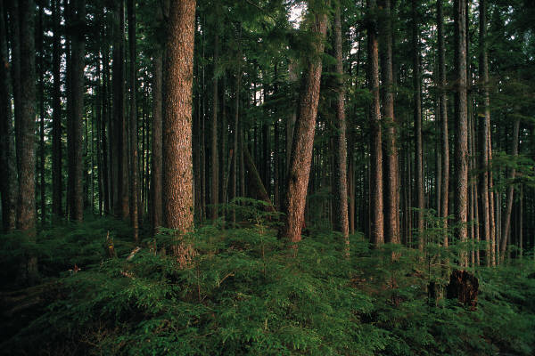
V Evropě rozlišujeme 3 typy přírodních krajin.
Polární pustiny a tundry
Lesy a stepi mírného pásu
Subtropické krajiny

Slide 3
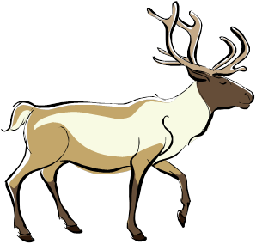

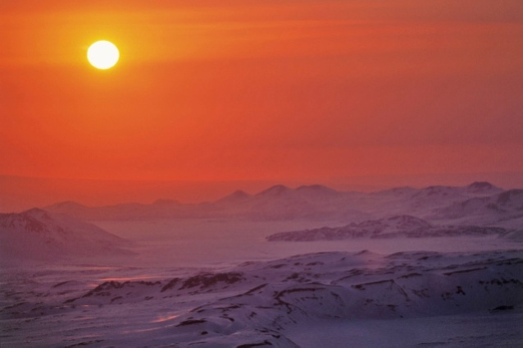
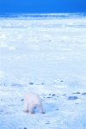
Polární pustiny
Mrazové pustiny pokryté sněhem a ledem
Tundry –v krátkém létě se objevují mechy a lišejníky
Žijí zde sobi, lumíci a hmyz

Slide 4
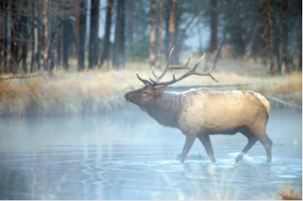
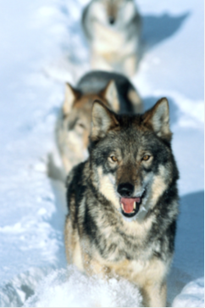
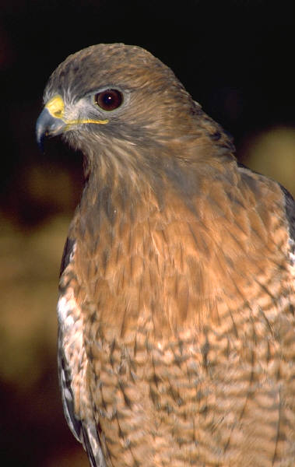
Lesy a stepi mírného pásu
Tajga – S a SV vnitrozemská Evropa, žijí tu jeleni, vlci a medvěd hnědý.
Listnaté a smíšené lesy, na jejich místě jsou dnes smrky, louky a pole. Žijí tu jeleni, srnci, divoká prasata a hlodavci a ptáci.
Stepi – JV Evropa, žijí tu hlodavci a drobní savci. Kvalitní půda – obilí.

Slide 5
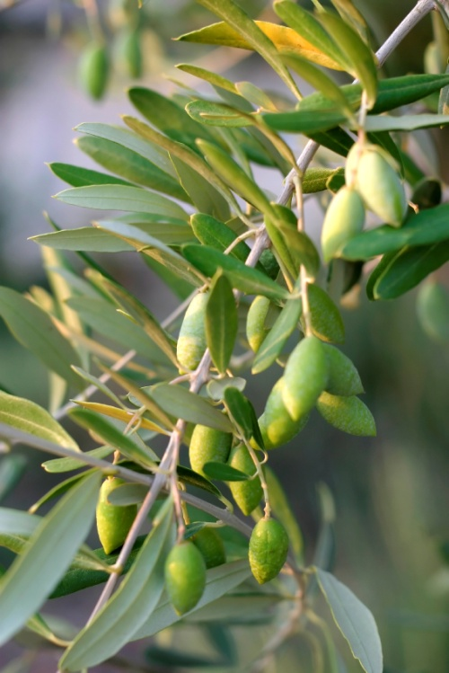
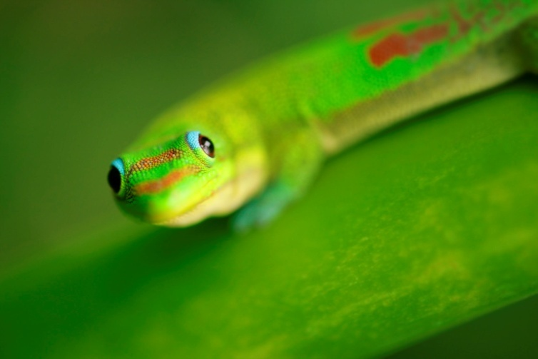
Subtropické krajiny
J Evropa - původně tu rostly duby a borovice, dnes křoviny.
Stromy olivovník, cypřiše, fíkovníky, citrusy.
Živočichové - hmyz, plazy, obojživelníci, ptáci.

Slide 6
Zdroje informací
Obrázky z klipartů

